Slide 1

Tintas Penetrantes
Especialidad Mecánica Industrial
Mención Mantenimiento Electromecánica
Módulo Detección de Fallas en Sistemas Industriales

Slide 2

TEMAS
TEMA N°1
TEORÍA
TEMA N°2
PRÁCTICA
Principios básicos de las tintas penetrantes
Procedimiento de aplicación de tintas penetrantes

Slide 3
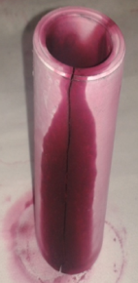
TEMA N°1
TEORÍA

Slide 4
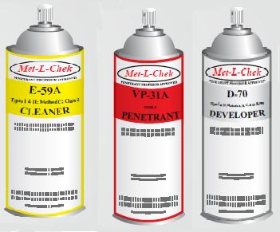
TEORÍA
PRINCIPIOS BÁSICOS DE LAS TINTAS PENETRANTES
Definiciones
Aplicaciones
Limitaciones
Principios de funcionamiento: Capilaridad

Slide 5
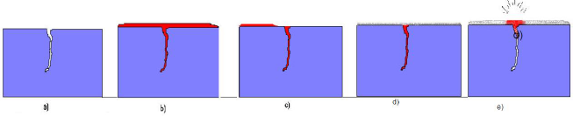
TEORÍA
PRINCIPIOS BÁSICOS DE LAS TINTAS PENETRANTES
Principios de funcionamiento: Capilaridad

Slide 6
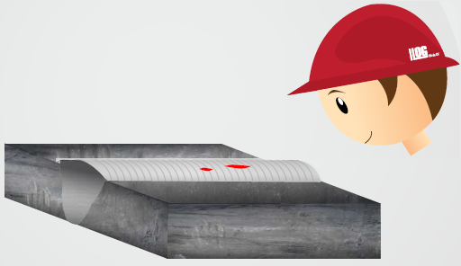
TEMA N°2
PRÁCTICA

Slide 7
PRÁCTICA
PROCEDIMIENTO DE APLICACIÓN DE TINTAS PENETRANTES
ETAPA 1: Objetivos, contexto y recopilación de información
  PASO 1 Objetivos del análisis
  PASO 2 Planteamiento del contexto
  PASO 3 Recopilación de información

Slide 8
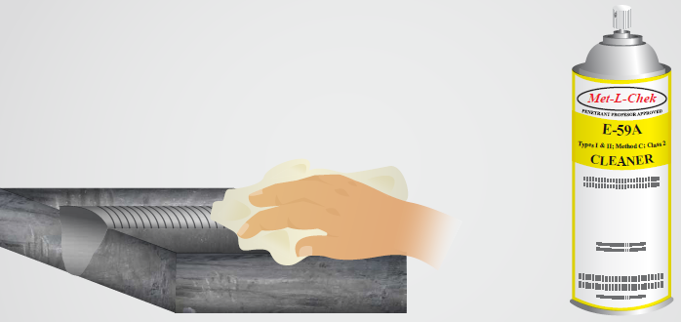
PRÁCTICA
PROCEDIMIENTO DE APLICACIÓN DE TINTAS PENETRANTES
ETAPA 2: Procedimiento de aplicación de tintas penetrantes
1. Preparación, limpieza y secado de la superficie.

Slide 9
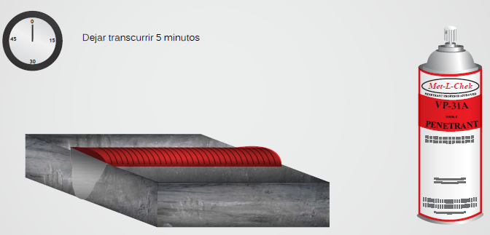
PRÁCTICA
PROCEDIMIENTO DE APLICACIÓN DE TINTAS PENETRANTES
ETAPA 2: Procedimiento de aplicación de tintas penetrantes
2. Aplicación del penetrante y tiempo de penetración
3. Remoción del exceso de penetrante (esperar 5 min)

Slide 10
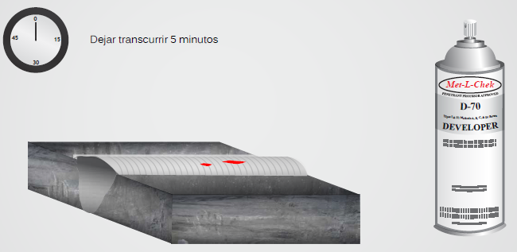
PRÁCTICA
PROCEDIMIENTO DE APLICACIÓN DE TINTAS PENETRANTES
ETAPA 2: Procedimiento de aplicación de tintas penetrantes
4. Aplicación del revelador y tiempo de revelado

Slide 11
PRÁCTICA
PROCEDIMIENTO DE APLICACIÓN DE TINTAS PENETRANTES
ETAPA 2: Procedimiento de aplicación de tintas penetrantes
5. Inspección para detectar fisuras
6. Limpieza

Slide 12
PRÁCTICA
PROCEDIMIENTO DE APLICACIÓN DE TINTAS PENETRANTES
ETAPA 3: Realización de Informe técnico
  1. Análisis
  2. Formato sugerido:
    Portada
    Objetivo general y específicos
    Contexto
    Análisis y diagnóstico:
    Conclusiones

Slide 13
PRÁCTICA
PROCEDIMIENTO DE APLICACIÓN DE TINTAS PENETRANTES
ETAPA 4: Presentación de los resultados
  Diapositivas 1 - 8

